Slide 1

Nhìn từ ngữ đoán tác phẩm

Slide 2

Nhìn từ ngữ đoán tác phẩm
GV cung cấp bảng anagram các từ ngữ/ cụm từ, HS đoán các từ xuất hiện, xâu chuỗi thông tin để tìm ra tên tác phẩm.

Slide 3
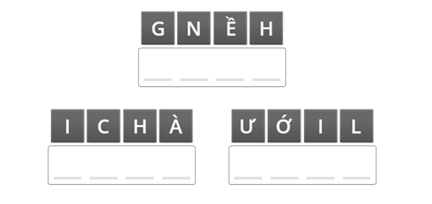
Nhìn từ ngữ đoán tác phẩm
Nghề chài lưới

Slide 4
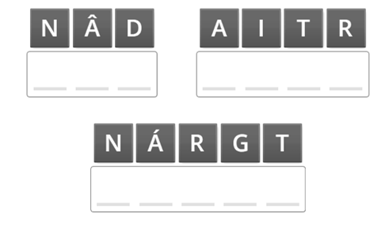
Nhìn từ ngữ đoán tác phẩm
Dân trai tráng

Slide 5
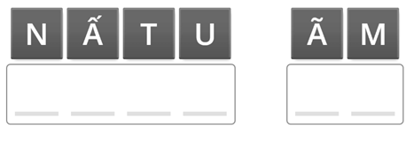
Nhìn từ ngữ đoán tác phẩm
Tuấn mã

Slide 6
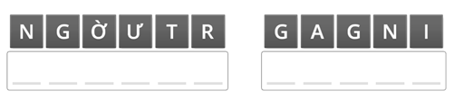
Nhìn từ ngữ đoán tác phẩm
Trường giang

Slide 7
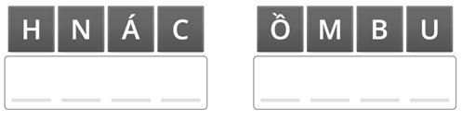
Nhìn từ ngữ đoán tác phẩm
Cánh buồm

Slide 8
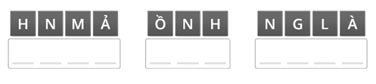
Nhìn từ ngữ đoán tác phẩm
Mảnh hồn làng

Slide 9
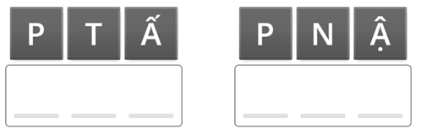
Nhìn từ ngữ đoán tác phẩm
Tấp nập

Slide 10

Nhìn từ ngữ đoán tác phẩm
Vị xa xăm

Slide 11
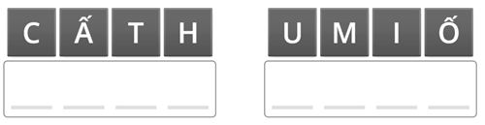
Nhìn từ ngữ đoán tác phẩm
Chất muối

Slide 12
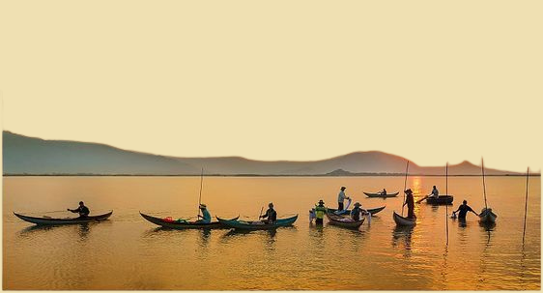


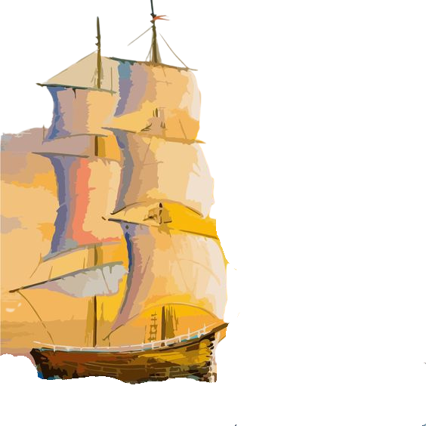

BÀI 10:
NGHỊ LUẬN VĂN HỌC
Hình ảnh con thuyền, người dân chài trong bài thơ “Quê hương”
Lê Huy Bắc

Slide 13


2. ĐỌC VĂN BẢN
Tiêu chí | Đạt | CĐ
Đọc diễn cảm, không bỏ từ, thêm từ.
Đọc to, rõ bảo đảm trong không gian lớp học, cả lớp cùng nghe được.
Tốc độ đọc phù hợp.
Sử dụng giọng điệu linh hoạt, rõ ràng, dứt khoát, đặc biệt khi đến các phần đưa lí lẽ, bằng chứng.

Slide 14


2. ĐỌC VĂN BẢN
Câu 1. Bài thơ “Quê hương” của tác giả nào?
A. Văn Cao
B. Tế Hanh
C. Nguyễn Du
D. Ta-go
B

Slide 15
2. ĐỌC VĂN BẢN
Câu 2. Tác giả của bài phân tích là ai?
A. Trần Văn Toàn
B. Nguyễn Văn Long
C. Trần Đình Sử
D. Lê Huy Bắc
D

Slide 16
2. ĐỌC VĂN BẢN
Câu 3. Hai đoạn văn đầu tiên của bài phân tích đã khắc họa vẻ đẹp của:
A. Con thuyền
B. Người dân chài
C. Mặt trời
D. Nỗi nhớ quê hương
A

Slide 17
2. ĐỌC VĂN BẢN
Câu 4. Trong bài thơ “Quê hương”, cánh buồm được ví với điều gì?
A. Con tuấn mã
B. Trường giang
C. Mảnh hồn làng
D. Bến đỗ
C

Slide 18
2. ĐỌC VĂN BẢN
Câu 5. Một biện pháp nghệ thuật mà các nhà thơ lãng mạn luôn thích dùng là:
A. Đối lập
B. Nhân hóa
C. So sánh
D. Ẩn dụ
A

Slide 19

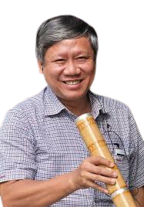

3. KHÁM PHÁ VĂN BẢN
3.1 Tác giả, tác phẩm
Em biết thông tin gì về tác giả Lê Huy Bắc?

Slide 20

3. KHÁM PHÁ VĂN BẢN
3.1 Tác giả, tác phẩm
a. Tác giả
  Là một trong những nhà nghiên cứu hàng đầu tại Việt Nam, GS. TS. Lê Huy Bắc đã có nhiều đóng góp cho công tác nghiên cứu, phê bình và giảng dạy văn học.
  GS.TS. Lê Huy Bắc là tác giả của 10 chuyên khảo, 05 giáo trình và hơn 100 bài báo nghiên cứu khoa học công bố trong và ngoài nước. Những công trình nghiên cứu của ông tập trung tìm hiểu các lý thuyết văn học trên thế giới như hậu hiện đại, ký hiệu học…

Slide 21
3. KHÁM PHÁ VĂN BẢN
3.1 Tác giả, tác phẩm
b. Tác phẩm
Thể loại: Nghị luận văn học
Vấn đề bàn luận: Hình ảnh tiêu biểu (con thuyền, người dân chài) trong bài thơ “Quê hương”

Slide 22


3. KHÁM PHÁ VĂN BẢN
3.2 Đọc hiểu văn bản
HS sử dụng sàn lớp học làm sàn thi đấu, vở viết làm bảng trả lời, sử dụng bút viết bình thường.
ĐẤU Trường văn học
Đội ngũ cán bộ lớp (Lớp trưởng, lớp phó) làm giám sát viên hỗ trợ, điều phối, ổn định người chơi.

Slide 23

ĐẤU Trường VĂN HỌC
Câu 1: Nội dung chính của đoạn trích trên là gì?
A. Nhắc lại những kỉ niệm khó quên trong thời thơ ấu của nhà thơ Tế Hanh
B. Kể câu chuyện cảm động về con thuyền và người dân chài ở quê nhà thơ
C. Nêu lên nỗi nhớ quê hương và những chiếc thuyền của nhà thơ Tế Hanh
D. Phân tích vẻ đẹp của con thuyền và người dân trong bài thơ Quê hương
D

Slide 24
ĐẤU Trường VĂN HỌC
Câu 2: Trong đoạn trích, người viết tập trung làm rõ vẻ đẹp hùng dũng của con người bằng cách nào?
A. So sánh hình ảnh cánh buồm giương to với mảnh hồn làng
B. Sử dụng phép nhân hoá biến con thuyền thành người dân chài
C. Khắc hoạ con thuyền qua các động từ “hăng”, “phăng” và “vượt”
D. Miêu tả bằng hình ảnh đối lập giữa cánh buồm và mảnh hồn làng
C

Slide 25
ĐẤU Trường VĂN HỌC
Câu 3: Câu văn nào ở phần đầu là ý kiến cần làm sáng tỏ của đoạn trích?
A. Trong bài thơ Quê hương hình ảnh con thuyền khi ra khơi đánh cá được.miêu tả với một tư thổ kiêu hãnh, hiện ngang.
B. Nhà thơ chỉ miêu tả thuyền chứ không miêu tả người nhưng tắm vóc, động tác, tình cảm, ý chí của con người đều lộ rõ,
C. Chiếc thuyền vốn là vật "vô tri” nhưng được so sánh với “con tuấn mã" nên đã có hồn, có sự tự chuyển động.
D. Chỉ cần chọn vài chi tiết, động tác, nhà thơ đã vẽ nên được bức ảnh ảo mà không phải ai cũng hình dung nổi.
B

Slide 26
ĐẤU Trường VĂN HỌC
Câu 4: Theo tác giả, sự độc đáo của Tế Hanh khi miêu tả con người trong bài thơ là gì?
A. Nhà thơ đã sử dụng nhiều biện pháp so sánh.
B. Nhà thơ tập trung khai thác những động từ mạnh.
C. Miêu tả thuyền nhưng là để khắc hoạ con người
D. Nhà thơ đã sử dụng biện pháp nhân cách hoá
B

Slide 27
ĐẤU Trường VĂN HỌC
Câu 5: Câu văn nào sau đây thể hiện rõ nhất sự mến phục của người viết về tài năng nhà thơ?
A. Chiếc thuyền vốn là vật “vô tri", nhờ được so sánh với “con tuấn mã” nên đã có hồn, có sự tự chuyển động.
B. Trong bài thơ Quê hương, hình ảnh con thuyền khi ra khơi đánh cá được miêu tả với một tư thế kiêu hãnh, hiên ngang.
C. Chỉ cần chọn vài chi tiết, động tác, nhà thơ đã vẽ nên được bức ảnh ảo mà không phải ai cũng hình dung nổi...
D. Nhưng khi gọi “mảnh hồn” và gắn nó với cánh buồm thì chút hồn quê bình dị ấy bỗng trở nên cụ thể, rõ nét
C

Slide 28

ĐẤU Trường VĂN HỌC
Câu 6: Nêu một số câu văn trong văn bản thể hiện tính biểu cảm của bài viết.
  Ở đây đã có sự đối lập - một biện pháp nghệ thuật mà các nhà thơ lãng mạn luôn thích dùng.
  Hình tượng thơ phi thường.

Slide 29
ĐẤU Trường VĂN HỌC
Câu 7: Tác giả đã làm rõ ý kiến: “Nhà thơ chỉ miêu tả thuyền chứ không miêu tả người nhưng tầm vóc, động tác, tình cảm, ý chí của con người đều lộ rõ.” bằng cách nào?
Tác giả đã làm rõ ý kiến trên bằng cách đưa ra những lí lẽ, bằng chứng để thuyết phục người đọc:
  Về bản chất thuyền chẳng thể nào tự chuyển động như ngựa bao giờ cũng phải có người chèo.
  Giấu đi chủ thể của động tác “phăng mái chèo” là trai tráng, nhờ thế mà chủ thể phăng mái chèo hiện lên trực tiếp trong tâm trí người đọc sẽ là con thuyền.
  Vẻ hùng dũng của con người được khắc họa qua các động từ “hăng”, “phăng” và “vượt”.
  Tuy nhiên, tầm vóc của con thuyền khi mái chèo bổ xuống cũng chỉ là tầm vóc của một con thuyền bình thường được điều khiển bởi những con người bình thường. Phải đến hai câu tiếp theo, con thuyền ấy mới được nâng lên tầm vũ trụ.

Slide 30
ĐẤU Trường VĂN HỌC
Câu 8: Dẫn ra một số yếu tố hình thức của bài thơ được người viết dựa vào để phân tích.
- Hình ảnh: chiếc thuyền, con tuấn mã, mảnh hồn làng, mái chèo, cánh buồm.
- Ngôn ngữ:
  động từ mạnh “hăng”, “phăng”, “vượt”
  tính từ “mạnh mẽ”
- Biện pháp nghệ thuật:
  so sánh, nhân hóa: “Chiếc thuyền nhẹ hăng như con tuấn mã”, “Cánh buồm giương to như mảnh hồn làng”.
  tỉnh lược chủ ngữ “Phăng mái chèo, mạnh mẽ vượt trường giang”, “Rướn thân trắng bao la thâu góp gió”.

Slide 31


ĐẤU Trường VĂN HỌC
Câu 9: Em thích nhất đoạn văn nào trong đoạn trích? Vì sao?
- Nêu đoạn văn yêu thích
- Trình bày lí do yêu thích
  Vì đặc sắc nội dung của đoạn văn
  Vì đặc sắc nghệ thuật của đoạn văn
  Vì giá trị thông điệp, tư tưởng của đoạn văn
(HS có thể đưa 1 hoặc nhiều lí do)

Slide 32
ĐẤU Trường VĂN HỌC
Câu 10: Qua đoạn trích trên, em hiểu thêm được gì về bài thơ “Quê hương” của Tế Hanh?
Ở bài thơ Quê hương, mặc dù tác giả đang miêu tả con thuyền nhưng dường như con người vẫn hiện ra một cách hiên ngang và kiêu hãnh. Từng chuyển động của con thuyền tượng trưng như tầm vóc mạnh mẽ, hùng dũng của người dân miền biển đang hăng say lao động. Tất cả đã tạo nên một kỉ niệm đáng nhớ về khung cảnh làng chài quen thuộc trong tâm hồn lãng mạn của một người con xa quê.

Slide 33

4. LUYỆN TẬP
Kết nối đọc – viết: Tập lập dàn ý phân tích 1 đoạn thơ (hoặc 1 khía cạnh trong đoạn thơ) mà em yêu thích.
HS thực hiện nhiệm vụ cá nhân (10 phút)
Thời gian báo cáo: 2 phút/HS

Slide 34
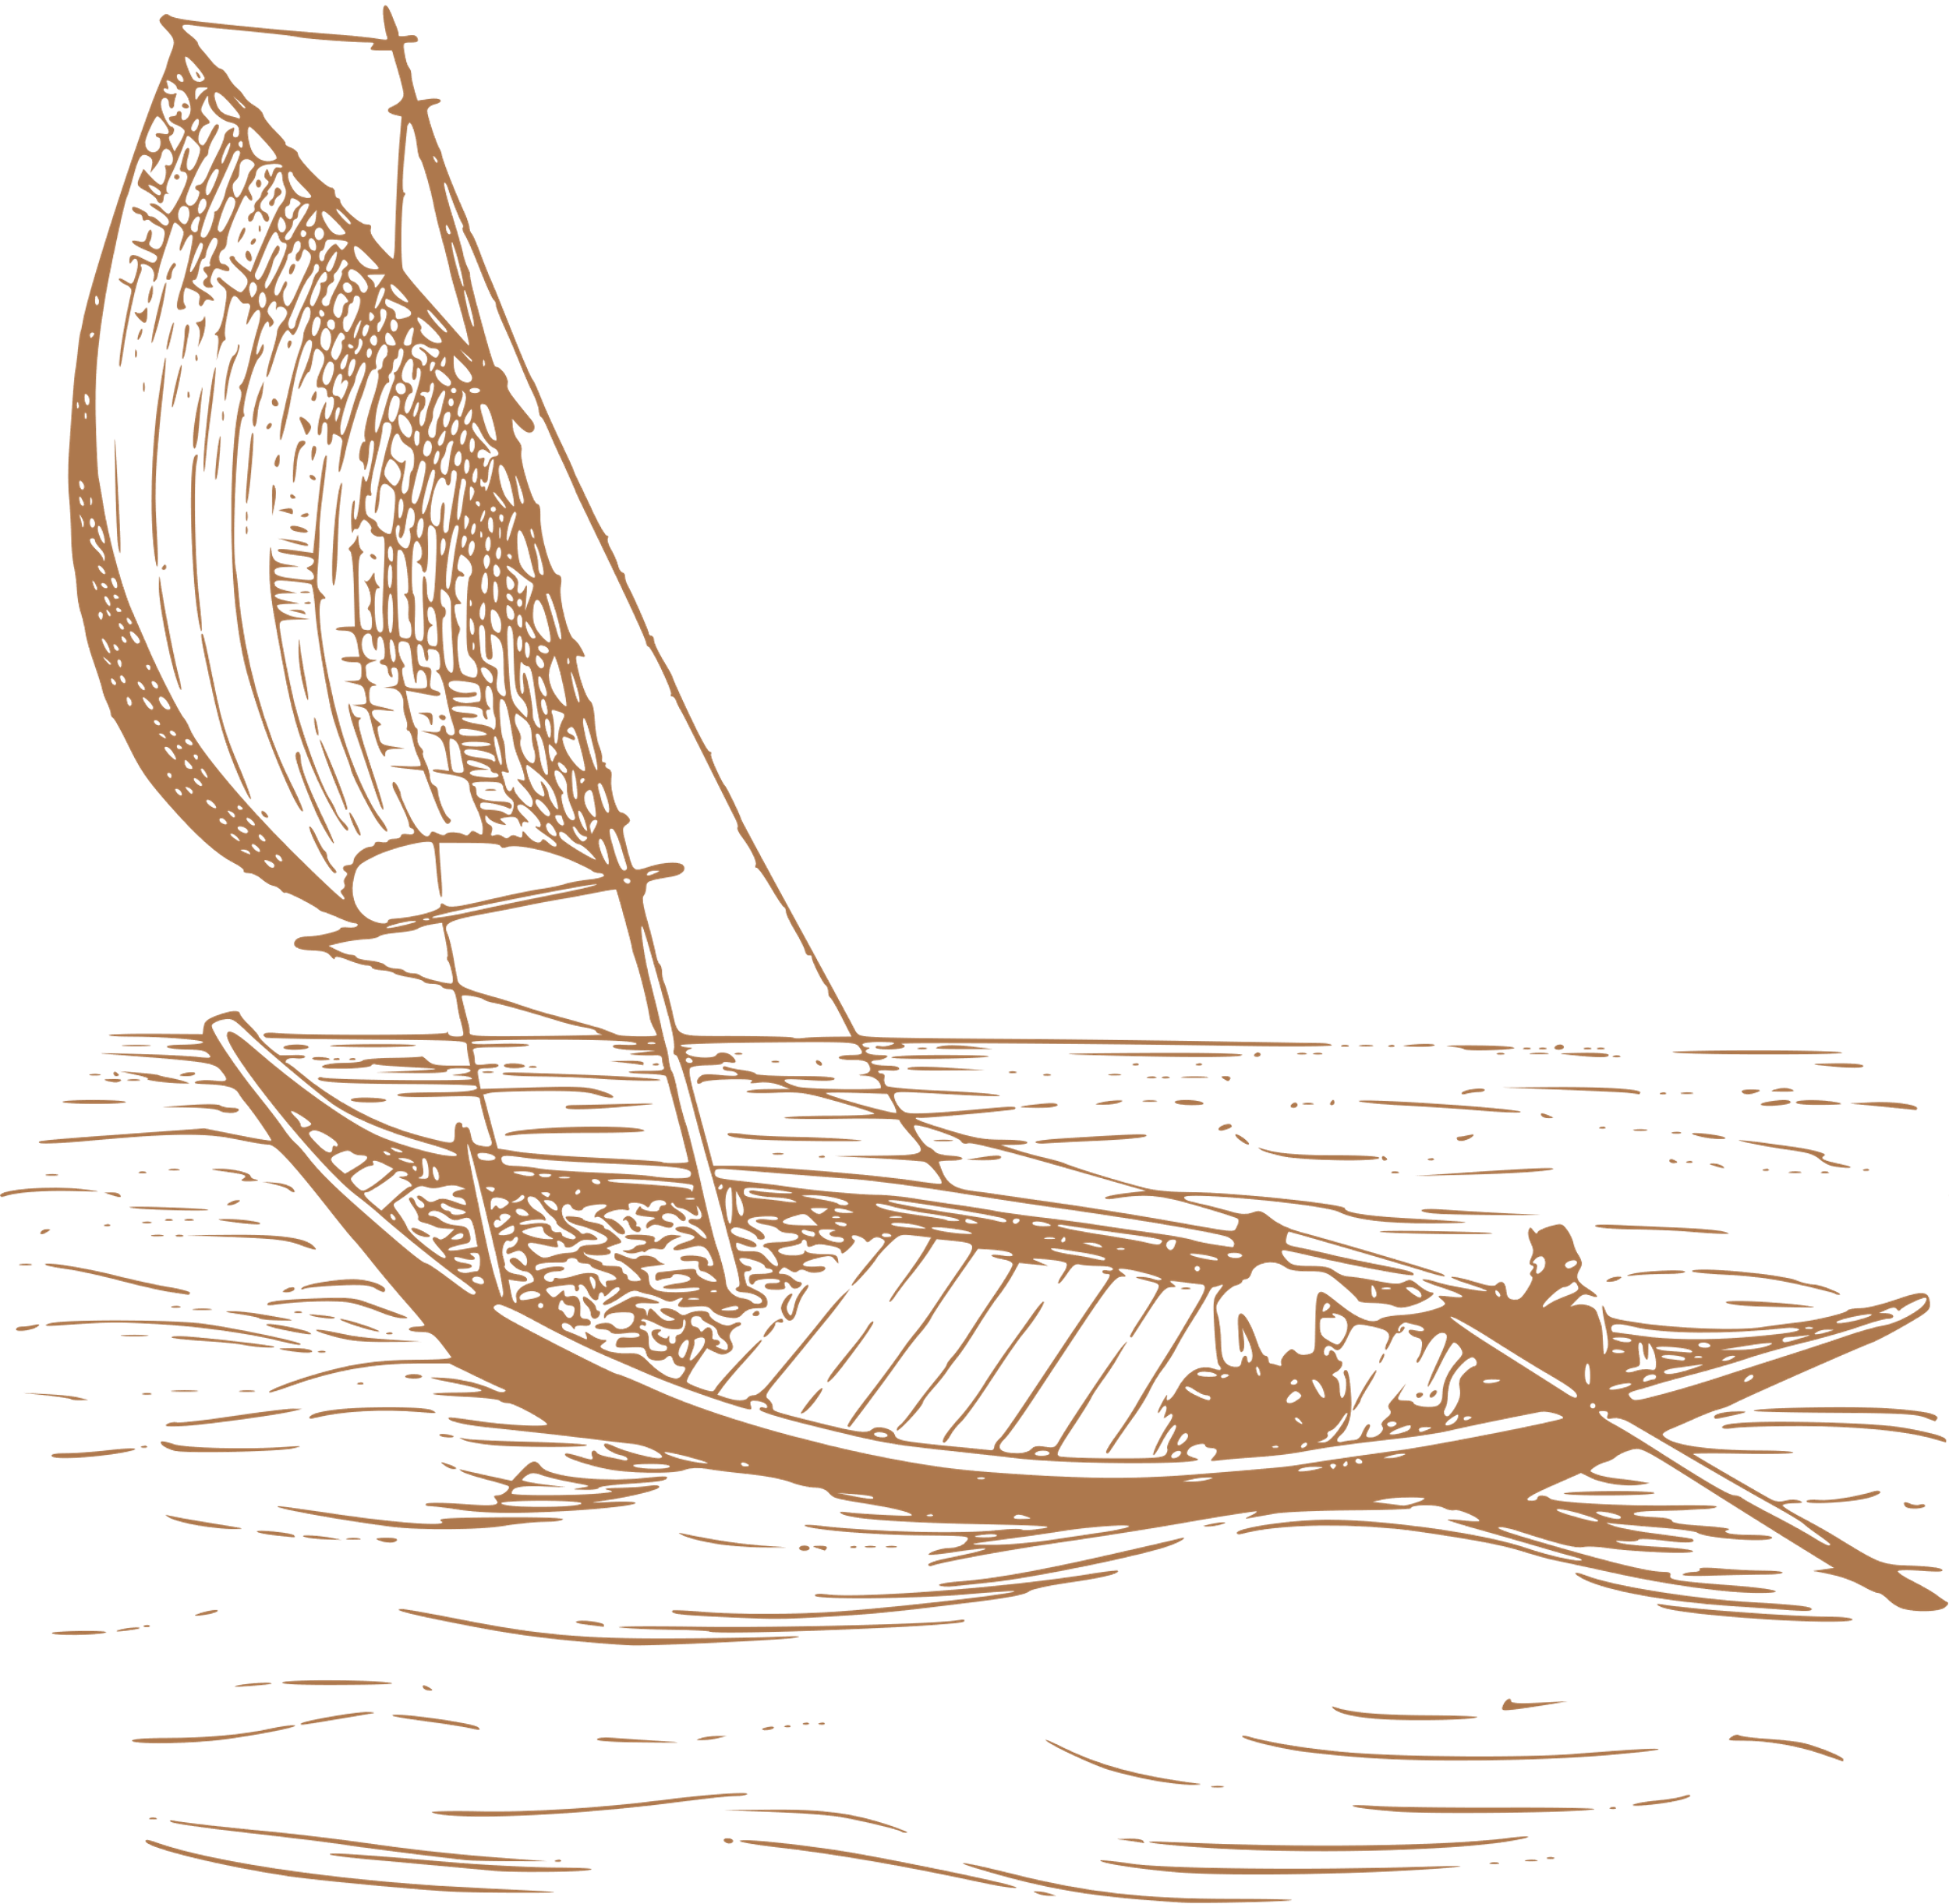
Mở đoạn | Dẫn dắt để bắt đầu ý kiến, chọn đoạn thơ đặc sắc
Thân đoạn | Nêu vị trí câu thơ và mạch cảm xúc của đoạn thơ Đoạn thơ ấy thể giá trị nội dung gì? Nội dung đó được tái hiện qua các hình ảnh nào? Đoạn thơ ẩn chứa những độc đáo nghệ thuật
Kết đoạn | Khẳng định lại ý nghĩa, giá trị của đoạn thơ được lựa chọn.

Slide 35
Hoạt động trải nghiệm sáng tạo
Văn chương và cuộc sống
  Thiết kế một sản phẩm sáng tạo (tranh vẽ, áp phích, tờ rơi, brochure,…) để giới thiệu một tác phẩm văn học giúp em nhận ra sức mạnh của văn chương.
  Thời gian hoàn thành: 2 tuần

Slide 36



Xin chào và hẹn gặp lại!

